Slide 1
Piękny kod to za mało.
Mój kurs startupowy za 100 tys. zł
Maciej Kacprzak

Slide 2
To są wyłącznie moje doświadczenia i przemyślenia

Slide 3
W razie pytań, zadawajcie je na bieżąco

Slide 4
Plan na dziś
Historia mojej firmy
Moje błędy w myśleniu i działaniu
Jak to bym zrobił kolejny raz

Slide 5
Moja firma

Slide 6


Slide 7
Asystent Ślubny
Platforma Ślubna

Slide 8
Błędne decyzje i założenia

Slide 9
Mam pomysł na biznes!

Slide 10
Zapytam innych co sądzą o moim pomyśle

Slide 11
Zapytam innych co sądzą o moim pomyśle
… Ludzie kłamią

Slide 12
Będę pierwszy na rynku!

Slide 13
Skoro nauczyłem się programować, to założenie i prowadzenie firmy nie będzie takie trudne

Slide 14
Programowanie

Slide 15
Księgowość
Sprzedaż
Programowanie
Cash-flow / Budżet
Zarządzanie ludźmi
Marketing
…

Slide 16
O marketingu i pozyskiwaniu klientów zacznę myśleć, z gotowym projektem

Slide 17
Zaprojektuję i zbuduję perfekcyjny projekt, dla “milionów” użytkowników

Slide 18
Rozwiąże problem, który według mnie jest realnym problemem

Slide 19
Skoro ktoś ma problem, to chętnie zapłaci za jego rozwiązanie

Slide 20
Darmowy dostęp przyciągnie mi wielu użytkowników

Slide 21

Muszę zastrzec logo i nazwę, aby nikt mi ich nie ukradł

Slide 22
Brak planu też jest jakimś planem

Slide 23
Zaproszę dobrych kolegów i przyjaciół do współpracy

Slide 24
W mojej firmie będzie luźna atmosfera i brak jasnych podziałów

Slide 25
Każdy, kto będzie ze mną pracował przy moim projekcie, będzie tak samo zaangażowany jak ja

Slide 26
Gdybym miał zacząć od zera

Slide 27
Weryfikacja pomysłu
Znajdź konkurencję
co mają zrobione dobrze / źle
ustal, w czym będziesz lepszy od nich
Poznaj docelowy rynek i docelowych klientów, ustal:
jakie mają potrzeby i realne problemy
czego im brakuje u konkurencji
ile są w stanie zapłacić za gotowe rozwiązanie
Dobrze i dokładnie zdefiniuj swoją grupę docelową

Slide 28
Plan działania
Stwórz plan działania
podziel pracę na etapy
każdy etap powinien mieć dobrze wyznaczony cel
zamiast dat/terminów, ustal kamienie milowe
Plan musi zawierać etapy związane z:
marketingiem
sprzedażą
budową MVP
testami z klientami
Skup się na jednym etapie/zadaniu, nie rób wielu rzeczy naraz
Nie przechodź do następnego etapu bez osiągnięcia wyznaczonego celu
Plan działania powinien być żywy i z czasem się zmieniać
To nie może być biznes plan

Slide 29
MVP
Zbuduj MVP jak najszybciej to możliwe
musi być to działająca aplikacja
rozwiązywać realne problemy
Testy z potencjalnymi klientami
Próba pozyskania pierwszych, płacących klientów
Dostosuj MVP do potrzeb klientów, którzy zapłacili (np. opłata wstępna / instalacyjna / subskrypcja)
Powtarzaj punkt 2, aż osiągniesz założoną w planie liczbę klientów

Slide 30
Planowanie rozwoju firmy

Slide 31
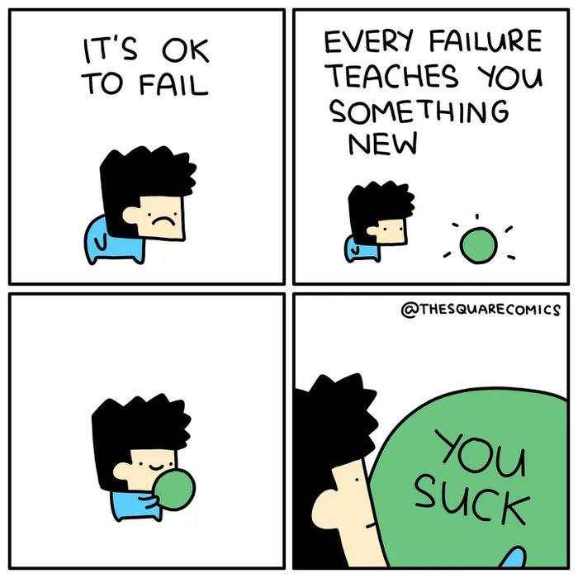
Memik na koniec

Slide 32
Dziękuje za uwagę

